Slide 1
الوحدة الرابعة:
الإيمان بالكتب
الدرس الأول: معنى الإيمان بالكتب
اعداد العرض:
أ.خديجة.
0564378627
راجعه وأشرف عليه
الأستاذ / عبدالرحمن الشراري.
http://t.me/abd_tawheed

Slide 3
الإيمان بالكُتب:
معنى الإيمان بالكُتب.
ما يتضمنه الإيمان بالكتب.
الموقف من كُتب أهل الكتاب الموجودة في زماننا.

Slide 4
عزيزي الطالب المبدع/ عزيزتي الطالبة المُبدعة:
لخص/ي أهم الأفكار الرئيسية التي تعلمتها من الدرس:
مهارة التلخيص

Slide 5
الأهداف:
عزيزي الطالب المُبدع / عزيزتي الطالبة المُبدعة :
املئ جدول التعلم بما تعرفين و أهدافك التي توديّن الوصول اليها في الدرس:
ماذا أعرف؟ | ماذا أريد أن أعرف؟ | ماذا تعلمت؟
أتعرف على معنى الكُتب والإيمان بها.
أعرف ما يتضمنه الإيمان بالكتب.
أعتز وأفتخر بالقرآن الكريم.
استراتيجية جدول التعلم
أكتشف الموقف الصحيح من كتب أهل الكتاب الموجودة في زماننا .

Slide 6
الإيمان بالكُتب
معنى الإيمان بالكتب
التصديقُ الجازم بأنَّ الله تعالى أنزل كتباً على من شاء من رسله وأنبيائه إلى عباده، فيها الأخبار والقصص والمواعظ والأوامر والنواهي والوعد والوعيد، وهي كلام الله، تكلم بهذه الكتب حقيقة
كيف شاء.
ماذا يعني أن تؤمن بالكُتب !
مناقشة

Slide 7
الإيمان بالكُتب
معنى الإيمان بالكتب
الزبور
الإنجيل
الصحف
التوراة
القرآن الكريم
ماهي الكُتب السماوية المذكورة في القرآن ؟
مناقشة

Slide 8
الإيمان بالكُتب
معنى الإيمان بالكتب
زاوّج/ي أسماء الرسل بالكُتب السماوية التي أُنزلت عليهم:
موسى
عليه الصلاة
والسلام.
ابراهيم
عليه الصلاة
والسلام.
الانجيل
التوراة
الزبور
عيسى
عليه الصلاة
والسلام.
داوود
عليه الصلاة
والسلام.
الصحف
نصفي الآخر

Slide 9
الإيمان بالكُتب
معنى الإيمان بالكتب
زاوّج/ي أسماء الرسل بالكُتب السماوية التي أُنزلت عليهم:
عيسى
عليه الصلاة
والسلام.
الانجيل
داوود
عليه الصلاة
والسلام.
الزبور
موسى
عليه الصلاة
والسلام.
التوراة
ابراهيم
عليه الصلاة
والسلام.
الصحف
و ختام الرسل والأنبياء نبينا محمد صلى الله عليه وسلم و كتابه الذي أرسل به القرآن الكريم
نصفي الآخر

Slide 10
الإيمان بالكُتب
الغاية من إنزال الكتب
فكر/ي ماذا لو لم تُنزّل الكُتب السماوية!
صف/ي شعورك!
ماذا لو ؟

Slide 11
الإيمان بالكُتب
الغاية من إنزال الكتب
بالاستناد على إجاباتك و من خلال الآيات ، استنبط/ي الغاية من إنزال الكتب!
نشاط ص45
قال تعالى: {لَقَدْ أَرْسَلْنَا رُسُلَنَا بِالْبَيِّنَاتِ وَأَنزَلْنَا مَعَهُمُ الْكِتَابَ وَالْمِيزَانَ لِيَقُومَ النَّاسُ بِالْقِسْطِ}
قال تعالى: {كَانَ النَّاسُ أُمَّةً وَاحِدَةً فَبَعَثَ اللَّهُ النَّبِيِّينَ مُبَشِّرِينَ وَمُنذِرِينَ وَأَنزَلَ مَعَهُمُ الْكِتَابَ بِالْحَقِّ لِيَحْكُمَ بَيْنَ النَّاسِ فِيمَا اخْتَلَفُوا فِيهِ }
إقامة الحق بين الناس والحكم بينهم.
هداية الناس لما ينفعهم في دينهم ودنياهم.
أنزل الله الكتب لبيان حقه في العبادة وتفرده بها والدعوة اليه.
الاستنباط والتحليل

Slide 12
الإيمان بالكُتب
اتفقت الكتب السماوية في وحدة المصدر والغاية والعقيدة، إلا انها اختلفت في الشرائع!
بعد قراءة النص من الكِتاب املئ/ي فجوة المعلومات في الجدول:
أوجه الاختلاف :
لا تختلف الا في
أوجه الاتفاق | تتفق الكتب السماوية في :
وحدة المصدر: | جميع الكُتب السماوية مُنزلة من .......................................................
الغاية: | أنزلها الله تعالى لغاية واحدة وهي ..............................................
أصول العقيدة: | وقواعد التشريع العامة مثل : ......................................................
منزلة من عند الله تعالى إلى رسله، وهي كلامه عز وجل.
الشرائع
هداية الخلق إلى ما فيه سعادتهم في الدنيا والآخرة.
كالعدل وأداء الحقوق، والنهي عن الفساد والدعوة الى مكارم الأخلاق.
فجوة المعلومات.

Slide 13
تختلف الكتب السماوية في الشرائع ، بينّ/ي ذلك!
اختلافها في الشرائع لا يعني اختلافها اختلافًا كليًا، بل هي مُتفقة في المسائل الأساسية والاختلاف إنما يكون في التفاصيل، مثال ذلك: الصلاة تختلف من شريعة إلى أخرى في عددها وشروطها وأركانها ، و مثل ذلك.
تعلم تعاوني

Slide 14
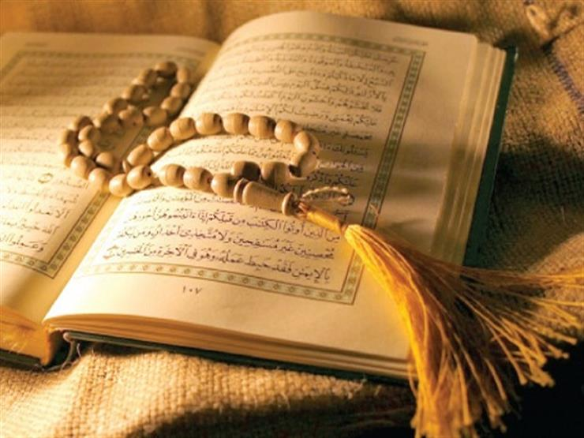
الإيمان بالكُتب
آثار الإيمان بالكُتب:
شارك/ي مجموعتك في عملية العصف الذهني لاستنباط آثار الإيمان بالكُتب:
عبادة الله على بصيرة.
العلم بعناية الله تعالى بعباده حيث أنزل لكل قوم كتابًا يهديهم به.
شكر نعمة الله على ذلك.
العلم بحكمة الله في شرعه ، حيث شرع لكل قوم ما يُناسب أحوالهم.
إثبات صفة الكلام لله تعالى.
العيش مع القرآن والتعبد بتلاوته وحفظه والعمل به وإقامة حدوده.
العصف الذهني

Slide 16
عزيزي الطالب المُبدع/ عزيزتي الطالبة المبدعة:
ابدّع/ي في صياغة أسئلة ثم قدّم/ي سؤالك
من معلم الى مجموعة
من طالب الى طالب
من مجموعة الى طالب
من معلم الى طالب
من طالب الى معلم
تدريس تبادلي (وضع أسئلة).

Slide 17
بارك الله فيكم ابنائي الطلاب ، بناتي الطالبات ..
ووفقكم لما يُحب ويرضى
للمزيد من العروض
+966 564378627

